Slide 1


Problematika epilepsie ve školách: pohled dětského neurologa
Pavel Kršek

Slide 2
Děti s epilepsií v ČR
Nejčastější neurologické onemocnění
    20.000 dětí s diagnózou epilepsie (0,7–0,8 % populace)
    epileptický záchvat až u 7% dětí (např. tzv. febrilní křeče)
Široké spektrum onemocnění
    30% „se spontánní remisí“ – plně kompenzovaní na lécích, ty lze časem vysadit
    vs. 30% farmakorezistentních případů – kromě záchvatů i řada komorbidit
Různá podoba záchvatů
    krátká zahledění, subjektivní pocity, změna chování…
    vs. závažné záchvaty s křečemi celého těla, pádem, bezvědomím
    riziko tzv. status epilepticus = ohrožení života dítěte

Slide 3
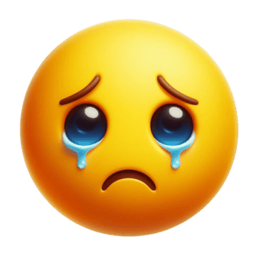
Stigma epilepsie: hlavní příčiny
Strach z neznámého, nedostatek informací
    mnoho lidí nikdy záchvat nevidělo a neví, co dělat
    stále řada předsudků (děti s epilepsií mají nízký intelekt, nemohou sportovat…)
Nepředvídatelnost záchvatů
    racionální základ: záchvat může nastat náhle, bez varování
    ale: většina dětí s epilepsií záchvat ve škole nikdy nedostane!
Chybné reakce vedoucí ke stigmatu
    ze strany školy: vyčlenění dítěte z aktivit
    ze strany rodičů: snaha diagnózu před školou zatajit ze strachu z odmítnutí
    pocit „jinakosti“, nízké sebevědomí, izolace

Slide 4
Jak stigma ve škole zmírnit
Informovanost, vzdělávání
    Metodický pokyn
    vzdělávací kurzy (např. Epilepsie, škola a sport)
Začlenění do aktivit
    většina dětí s epilepsií se může účastnit všech aktivit jako jejich spolužáci!
    pokud je potřeba úprava, má být součástí individuálního plánu podpory
    Citlivý přístup učitelů
    práce se spolužáky (nemocné dítě jako součást kolektivu, ne „někdo jiný“)
    zohlednění při absencích, únavě, dočasně sníženém výkonu…
Otevřená komunikace
    transparentní domluva mezi dítětem, rodiči, učitelem, ošetřujícím lékařem – bez zatajování diagnózy!

Slide 5


Principy zdravotní podpory dětí s epilepsií
Dohled na dítě v běžném prostředí a znalost plánu podpory
Dohled nad podáním léků podle dohody s rodiči a lékařem
Poskytnutí první pomoci při záchvatu
V případě potřeby použití záchranné medikace

Slide 6
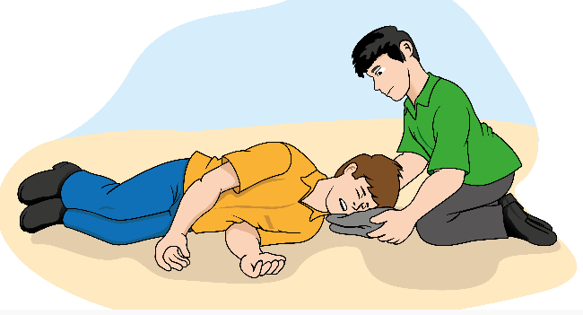
První pomoc při epileptickém záchvatu
Stačí několik jednoduchých pravidel!
    zachovat klid
    zajistit bezpečí: např. odstranit předměty, které mohou způsobit poranění
    nebránit záškubům, nerozevírat ústa ani do nich nic nevkládat
    po záchvatu zotavovací poloha
    při slinění/zvracení otočit hlavu na stranu
    kontrola, že nedošlo k poranění (např. jazyka)
    ZZS volat pouze v odůvodněných případech
    po záchvatu informujte zákonného zástupce

Slide 7
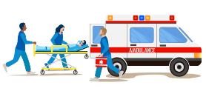
Kdy volat zdravotnickou záchrannou službu
jedná se o první záchvat (nebo škola nemá informaci, že by dítě mělo epilepsii)
jde o kumulaci (nakupení) více záchvatů, která není u dítěte obvyklá
není k dispozici záchranná medikace a záchvat přechází ve status epilepticus (záchvat trvá déle než 5 min. nebo se záchvaty opakují bez plného návratu vědomí)
přetrvává dezorientace nebo došlo k poranění

Slide 8

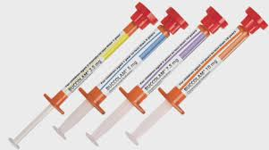
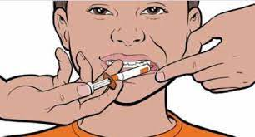
SOS medikace a REST koncept
pokud záchvat s křečemi a poruchou vědomí trvá déle než 2-5 minut, je pravděpodobnost jeho přetrvání nad 30 minut více než 70 %!
REST = včasné zastavení záchvatu před příchodem ZZS
bukální midazolam: podání do úst, zvládne každý laik
rychlý účinek, minimální rizika

Slide 9
Plán podpory dítěte s epilepsií
popis typických projevů a průběhu záchvatů u konkrétního dítěte
postup při záchvatu, včetně event. doporučení podání SOS medikace
podpora při výuce (individuální plán, činnosti vyžadující pozornost…)
další specifická opatření (např. při TV, plavání…)
kontakty na rodiče a ošetřujícího lékaře

Slide 10
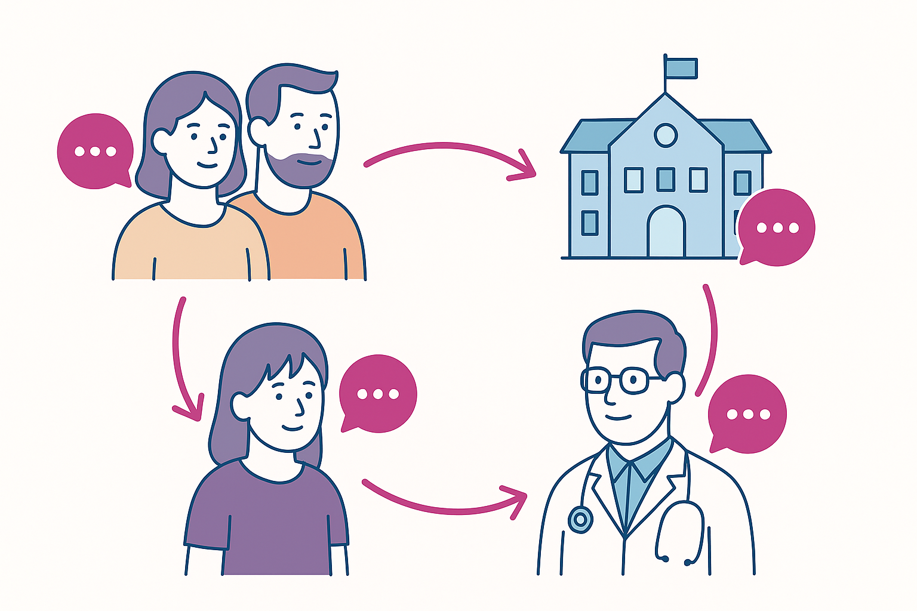
Nejdůležitější princip: KOMUNIKACE mezi dítětem, rodinou, školou a lékařem

Slide 11
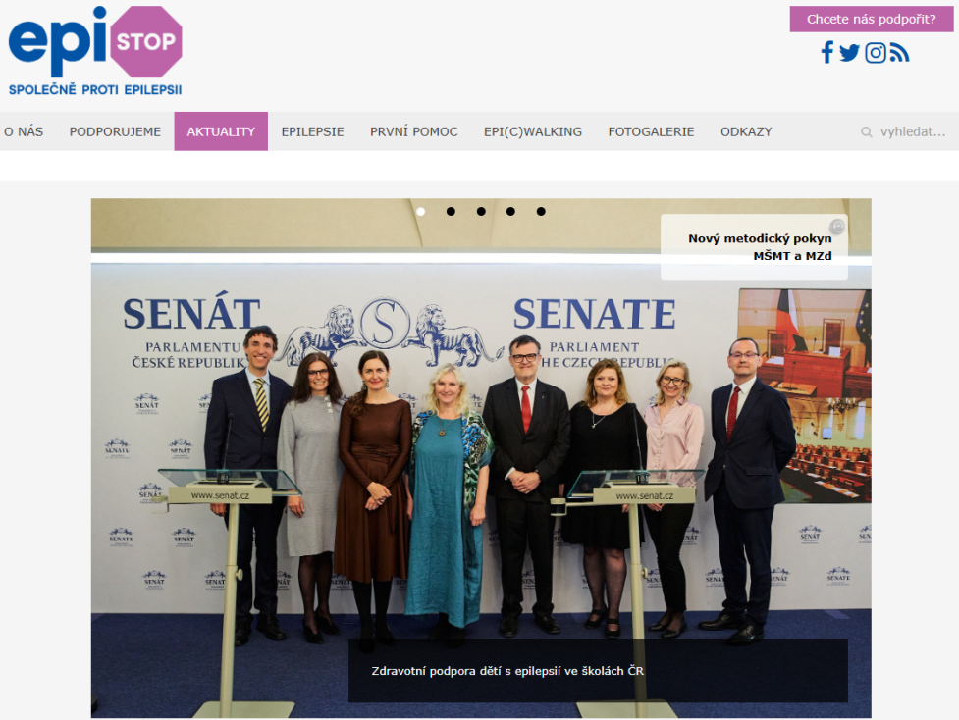
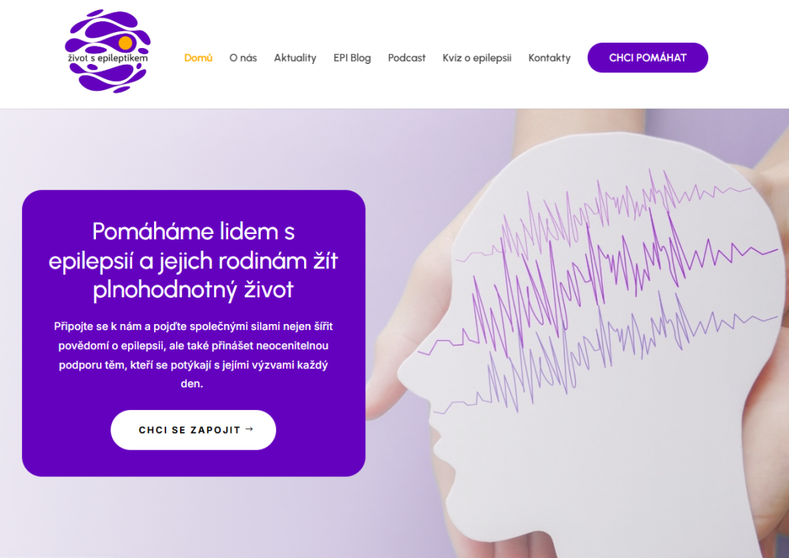


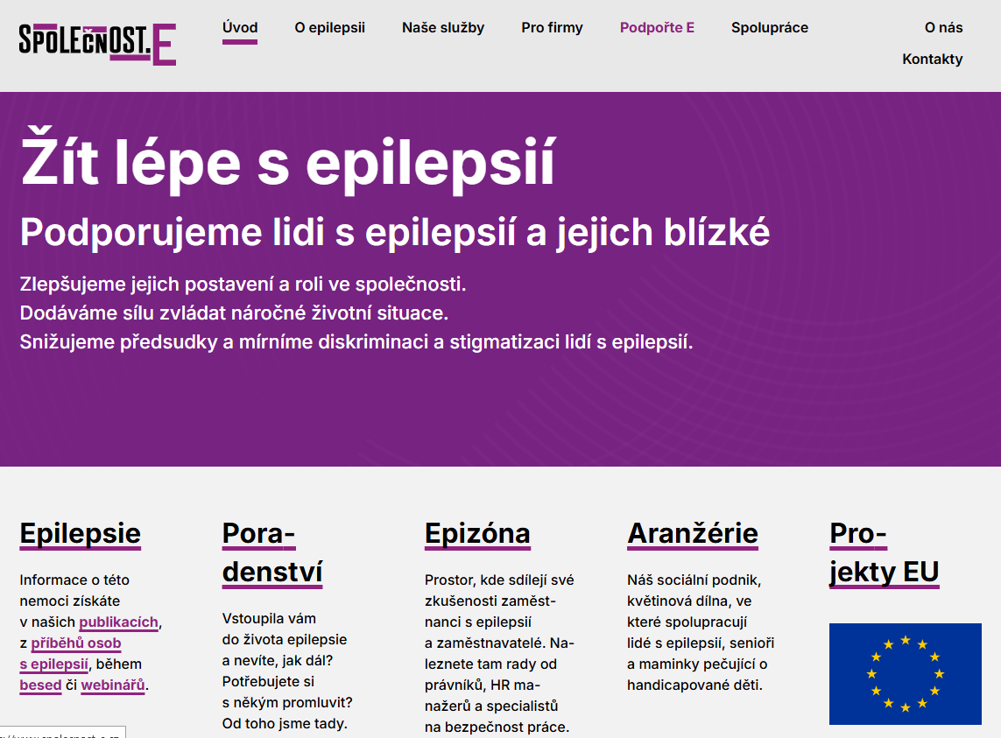
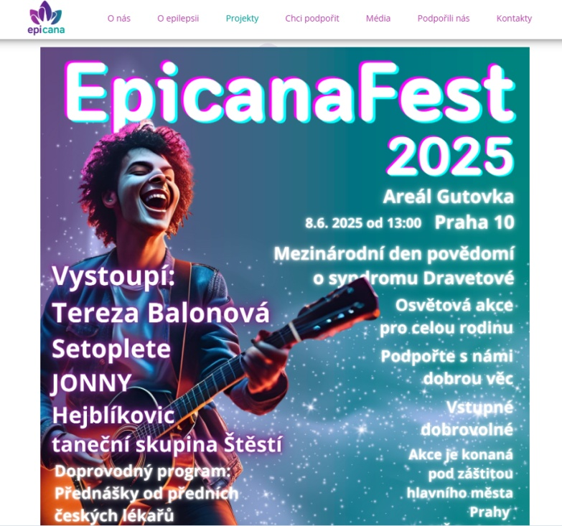


Poděkování pacientským organizacím!

